Slide 1
Ondernemingsplan
Les 1:
Ondernemingsplan
Eigenschappen ondernemer
Financieel- en marketingplan

Slide 2
Inhoud ondernemingsplan
Samenvatting
Persoonlijke gegevens en ondernemerskwaliteiten
Beschrijving van jouw idee
Algemene beschrijving van jouw bedrijf
Marketingplan
Financieel plan

Slide 3
Wat komt vandaag aan bod?
Persoonlijke gegevens
Ondernemerskwaliteiten
Marketingplan
Financieel plan

Slide 4
Persoonlijke gegevens en ondernemerskwaliteiten
Personalia
Een weergave van jou als persoon
Zorg voor een representatieve foto
Beschrijf een duidelijke motivatie
Ondernemerskwaliteiten
Wat heb je nodig als ondernemer?
Speur hiervoor het internet over
Noem 3 eigenschappen die je nodig hebt als ondernemer
Overleg met je medestudent welke eigenschappen hij/zij vindt die je nodig hebt

Slide 5
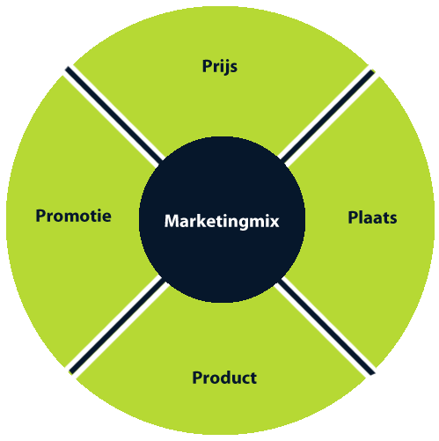
Marketingplan
Hierin beschrijf je je idee
Welk product of dienst ga je verkopen
Maak gebruik van de marketingmix!
4 P’s
Prijs
Plaats
Product
Promotie

Slide 6
Marketingmix → Prijs
Dit onderdeel is gebaseerd op prijs die vraagt.
Hierbij moet je als ondernemer niet alleen denken aan de verkoopprijs, maar ook aan kortingen en de kostprijs.
We kennen diverse kortingen:
Seizoenskorting
Kwantumkorting
Betalingskorting

Slide 7
Marketingmix → Product
Belangrijkste onderdeel van de marketingmix
Product wordt beschreven, daarnaast ook
Het product moet voldoen aan de wensen en behoeften van de klant
Beschrijf de verpakking, naam, kwaliteit en garantie

Slide 8
Marketingmix → Plaats
Deze instrument beschrijft hoe de product of dienst bij de klant terecht komt.
We spreken van distributiekanalen
Hoeveel en welke kanalen gebruik je.
Waarom zouden sommige ondernemers/merken kiezen voor een selectieve distributiebeleid?

Slide 9
Marketingmix → Promotie
Hoe ga je je product of dienst kenbaar maken?
Kies je voor massacommunicatie of direct marketing en waarom?
Massacommunicatie:
Internet
Televisie
Radio
Direct marketing:
Persoonlijke verkoop

Slide 10
Financieel plan
Voor nu moet je de onderdelen van een financieel plan onthouden:
Investeringsbegroting
Financieringsbegroting
Exploitatiebegroting
Liquiditeitsbegroting
Zoek eens op internet wat de verschillende onderdelen inhouden!
LET OP: in deze lessenserie maken we alleen gebruik van de investerings- en liquiditeitsbegroting.

Slide 11
Aan de slag
Maak de opdrachten van les 1
Aan de hand van de opdrachten kun je een begin maken met je eindproduct (ondernemingsplan)
TIP: zijn er onderdelen die je niet goed begrijpt, zoek op het internet!

